Slide 1
«Калейдоскоп профессии – XXI век» Профессия “Режиссер”
Работу выполнила: ученица МБОУ СШ № 45
Шумская Виктория
город Тверь, 2019 год

Slide 2
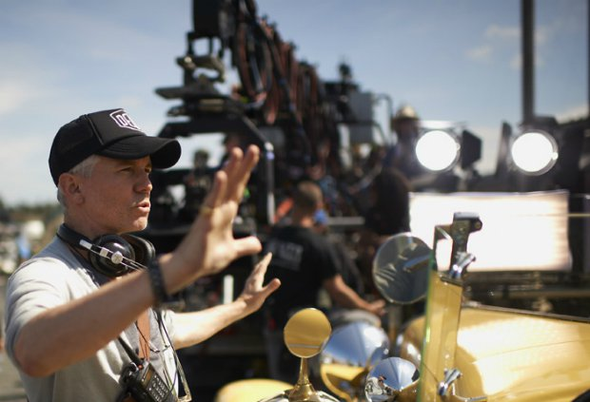
Кто такой режиссер и чем он занимается?
Режиссер – это ключевая фигура в создании фильма, театральной постановки, телешоу, циркового представления или рекламного ролика.
Режиссер руководит всеми участниками творческого процесса – авторами, операторами, звукоинженерами, художниками по костюмам и свету, декораторами, актерами.
Режиссер выбирает сценарий для фильма, спектакля, телепередачи, корректирует его. Одна из сложнейших задач режиссера, в большей степени определяющая успешность проекта, – подбор актерского состава, индивидуальная работа с каждым и направление общего творческого процесса в соответствии с замыслом.

Slide 3
Плюсы и минусы профессии режиссера
Плюсы:
Возможность раскрытия своего творческого потенциала.
Работа в окружении уникальных, интересных людей.
Путешествия в новые города и страны.
Престижная профессия.
Успешные режиссеры получают признание, награды, премии.
Минусы:
Работа требует полной самоотдачи.
Часто у режиссера нет нормированного рабочего дня и выходных.
В начале карьеры нередко приходится трудиться за небольшие деньги.

Slide 4
Необходимые навыки и знания
Быть талантливым, уметь мыслить образами и научиться на практике доносить их до аудитории – этого недостаточно для режиссера. Нужно знать следующие сферы:
Теория и практика режиссуры, актерского и сценарного мастерства.
Сценическое и музыкальное оформление.
Операторское мастерство и монтаж.
История и современные произведения литературы, изобразительного искусства, театра, кино.
Также режиссеру необходимы организаторские способности, умение находить подход к разным людям, стрессоустойчивость.

Slide 5
Где учиться
Санкт-Петербургский Гуманитарный университет профсоюзов.
Всероссийский государственный университет кинематографии имени С.А. Герасимова (ВГИК).
Российский университет театрального искусства (ГИТИС).
Театральный институт им. Б. Щукина.
Московский государственный университет культуры и искусств (МГУКИ).

